Slide 1



TRƯỜNG ĐẠI HỌC SƯ PHẠM THÀNH PHỐ HỒ CHÍ MINH
KHOA CÔNG NGHỆ THÔNG TIN
NHÓM CHYD
HỌC PHẦN: 2131COMP104401 – NHẬP MÔN CÔNG NGHỆ PHẦN MỀM
GIẢNG VIÊN: ThS. Trần Thanh Nhã
Đề tài: Quản lý điểm sinh viên

Slide 2
Phạm Thị Minh Châu_46.01.104.016
Hoàng Thị Xuân Duyên_46.01.104.042
Chu Thị Thái Hiền_46.01.104.052
Trần Thị Hải Yến_46.01.104.226
DANH SÁCH THÀNH VIÊN

Slide 3
STT | Họ và tên | MSSV | Nhiệm vụ | Mức độ hoàn thành
1 | Phạm Thị Minh Châu | 46.01.104.016 | Thiết kế sơ đồ Use case, tham gia làm báo cáo, tìm code | Hoàn thành 100%
2 | Hoàng Thị Xuân Duyên | 46.01.104.042 | Khảo sát nghiệp vụ, tham gia làm báo cáo, thuyết trình. | Hoàn thành 100%
3 | Chu Thị Thái Hiền | 46.01.104.052 | Thiết kế mô hình CDM, PDM, tham gia làm báo cáo, tìm code | Hoàn thành 100%
4 | Trần Thị Hải Yến | 46.01.104.226 | Thiết kế giao diện, làm ppt, tham gia làm báo cáo | Hoàn thành 100%
BẢNG PHÂN CÔNG NHIỆM VỤ

Slide 4
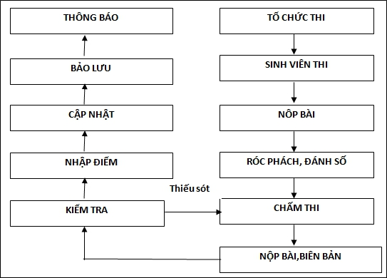
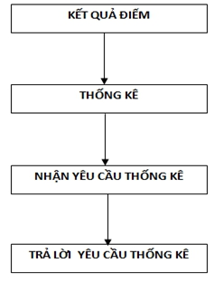
KHẢO SÁT
Các khâu trong công tác quản lý điểm sinh viên ở một số khoa, trường đại học còn mang nặng tính thủ công. Mô hình hoạt động của hệ thống quản lý điểm mô tả một cách chung nhất qua sơ đồ sau:
Quy trình chấm điểm
Quy trình thống kê điểm số

Slide 5
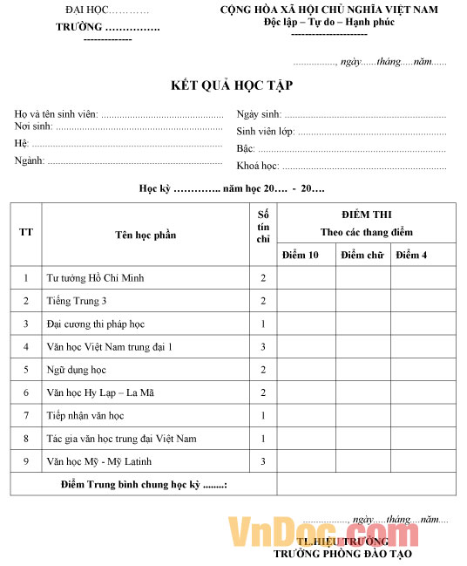
Một số mẫu quản lý điểm sinh viên có sẵn theo yêu cầu của bài toán được thu thập:

Slide 6
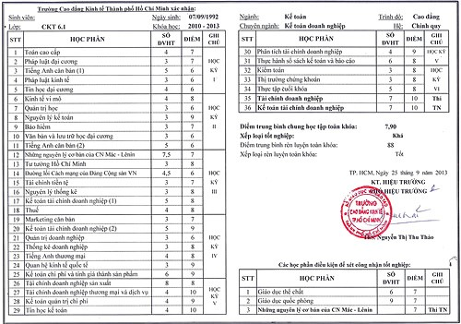

Slide 7
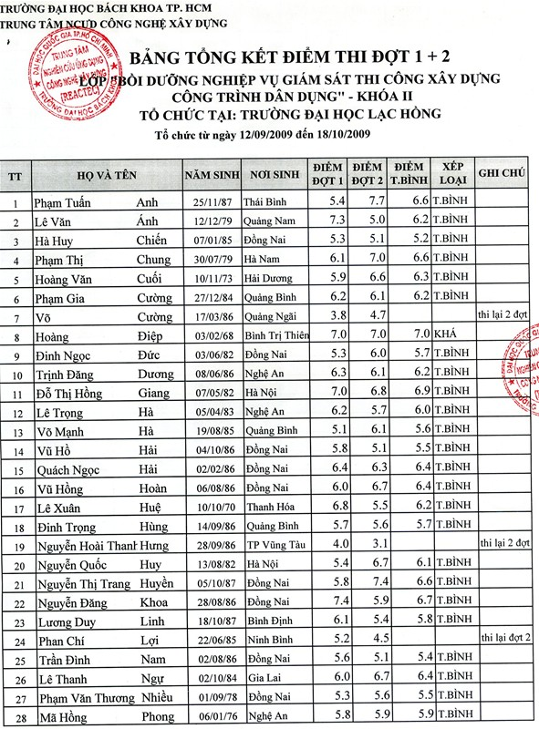

Slide 8
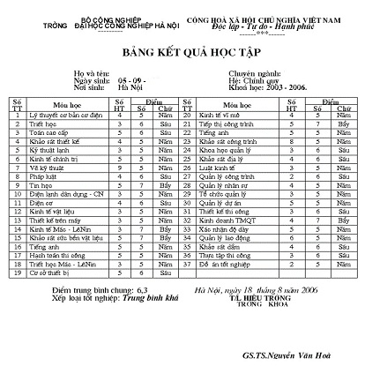

Slide 9

Quy trình thủ công dựa trên sức người là chính đã bộc lộ một số những nhược điểm sau:
Việc lưu trữ các thông tin như: thông tin sinh viên, điểm… Đều tiến hành thủ công bằng sổ sách và các chứng từ với một số lượng lớn và lưu trữ nhiều năm, chính vì vậy gây ra nhiều khó khăn cho công tác quản lý, tốn nhiều thời gian và công sức cho người trực tiếp điều hành.
Khi lưu trữ bằng phương pháp truyền thống việc sữa đổi gặp nhiều khó khăn.
Tốn nhiều nhân lực.

Slide 10
KHẢO SÁT
YÊU CẦU CHỨC NĂNG
Hệ thống lưu trữ tất cả chi tiết về thông tin sinh viên, điểm, danh mục… Kết quả của sinh viên phải lưu trữ tối thiểu là 5 năm.
Tự động tính điểm tổng kết cho và in kết quả cho sinh viên.
Cung cấp thông tin điểm khi sinh viên muốn tra cứu.
Thống kê chi tiết kết quả học tập của sinh viên.

Slide 11
KHẢO SÁT
YÊU CẦU PHI CHỨC NĂNG
Hệ thống tin cậy và chính xác, giao diện thân thiện dễ sử dụng, truy cập dữ liệu nhanh chóng.
Đảm bảo bảo mật cho người điều hành hệ thống.
Phải vận hành tốt trong tương lai khi số lượng sinh viên tăng lên.
Phải có tính linh hoạt cao.

Slide 12
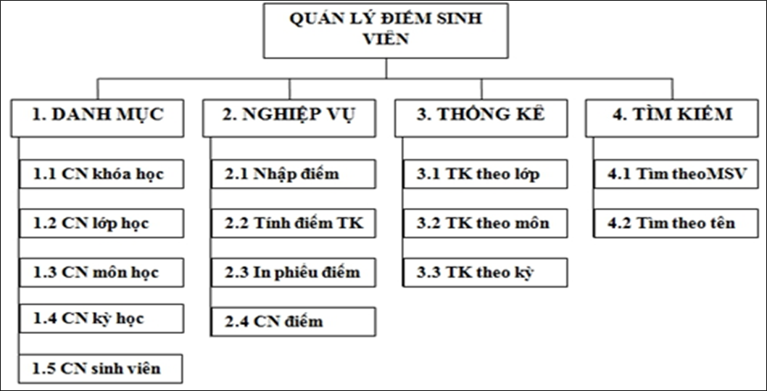
BIỂU ĐỒ PHÂN CẤP CHỨC NĂNG

Slide 13
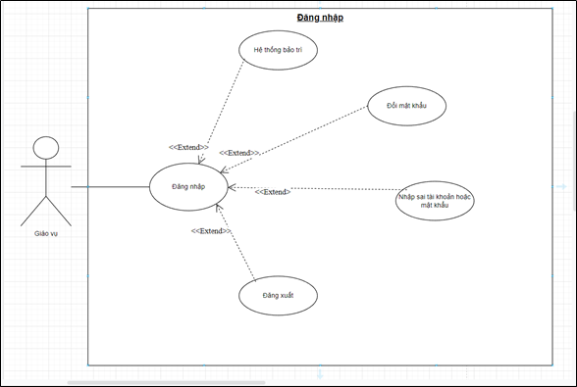
SƠ ĐỒ USE CASE ĐĂNG NHẬP

Slide 14
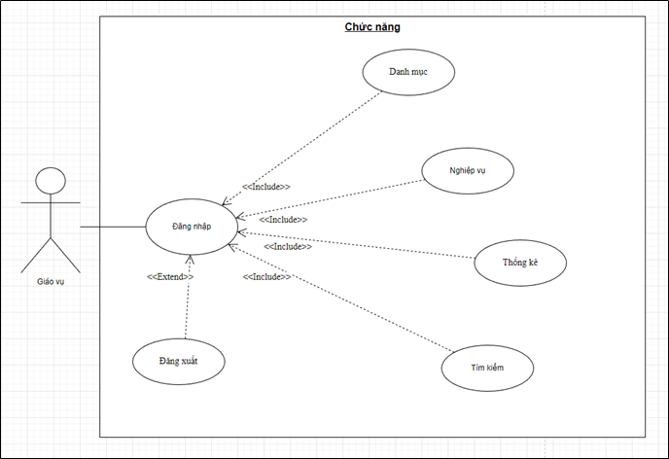
SƠ ĐỒ USE CASE CHỨC NĂNG( TỔNG QUÁT)

Slide 15
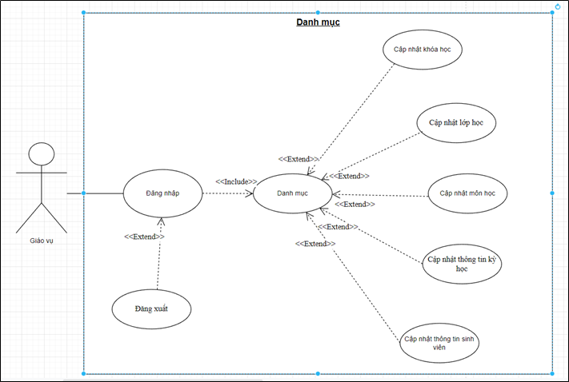
SƠ ĐỒ USE CASE DANH MỤC

Slide 16
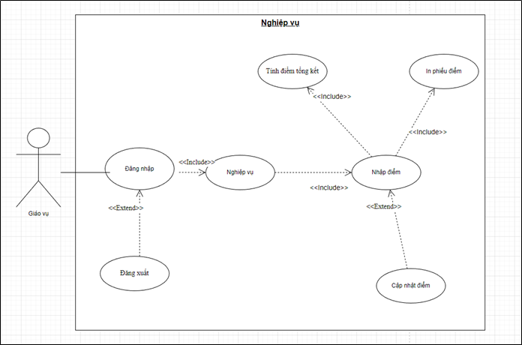
SƠ ĐỒ USE CASE NGHIỆP VỤ

Slide 17
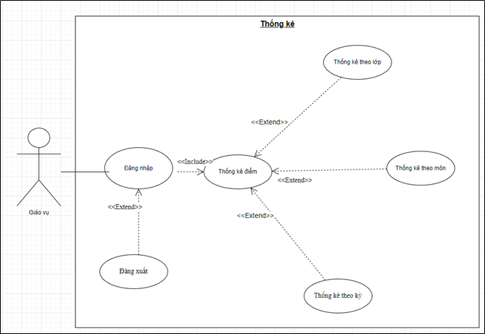
SƠ ĐỒ USE CASE THỐNG KÊ

Slide 18
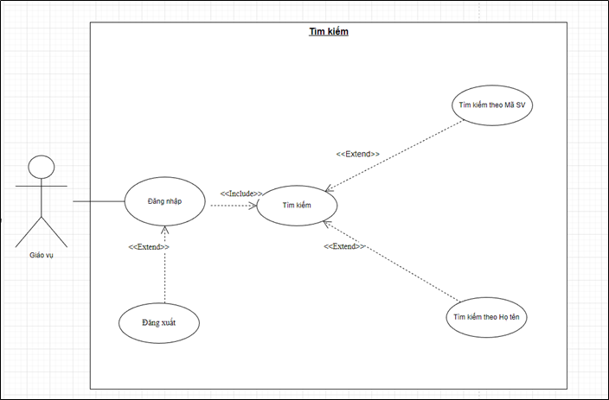
SƠ ĐỒ USE CASE TÌM KIẾM

Slide 19
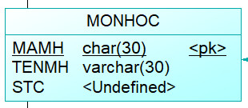
CÁC THỰC THỂ CỦA MÔ HÌNH CDM
1. Thực thể MONHOC
Gồm các thuộc tính:
MaMH
TenMH
STC
Thuộc tính khóa: MaMH

Slide 20
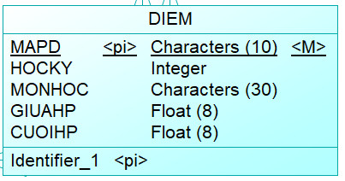
CÁC THỰC THỂ CỦA MÔ HÌNH CDM
2. Thực thể DIEM
Gồm các thuộc tính:
MaPD
HocKy
Monhoc
GiuaHP
CuoiHP
Thuộc tính khóa: MaPD

Slide 21
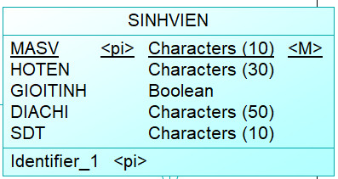
CÁC THỰC THỂ CỦA MÔ HÌNH CDM
3. Thực thể SINHVIEN
Gồm các thuộc tính:
MaSV
HoTen
GioiTinh
DiaChi
SDT
Thuộc tính khóa: MaSV

Slide 22
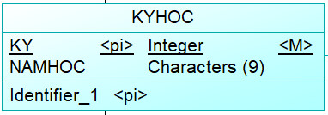
CÁC THỰC THỂ CỦA MÔ HÌNH CDM
4. Thực thể KYHOC
Gồm các thuộc tính:
Ky
NamHoc
Thuộc tính khóa: Ky

Slide 23
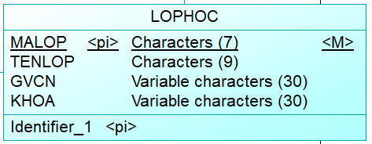
CÁC THỰC THỂ CỦA MÔ HÌNH CDM
5. Thực thể LOPHOC
Gồm các thuộc tính:
MaLop
TenLop
GVCN
Khoa
MaKhoa
Thuộc tính khóa: MaLop

Slide 24
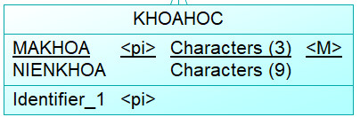
CÁC THỰC THỂ CỦA MÔ HÌNH CDM
6. Thực thể KHOAHOC
Gồm các thuộc tính:
MaKhoa
NienKhoa
Thuộc tính khóa: MaKhoa

Slide 25
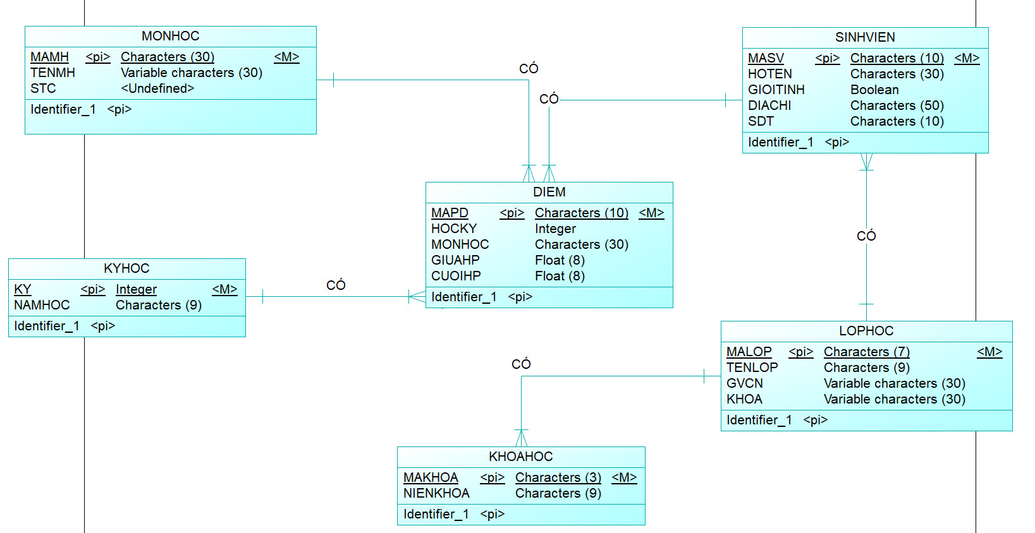
Mô hình CDM

Slide 26
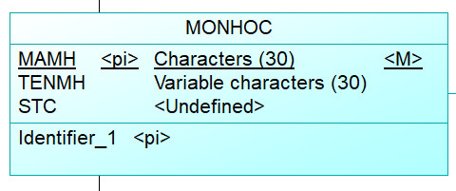
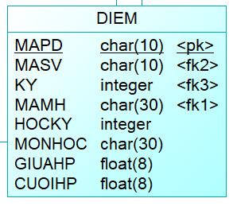
Ánh xạ thực thể

Slide 27
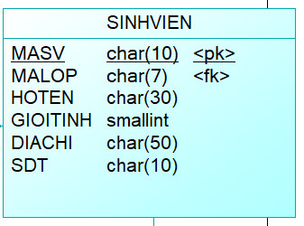
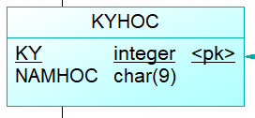
Ánh xạ thực thể

Slide 28
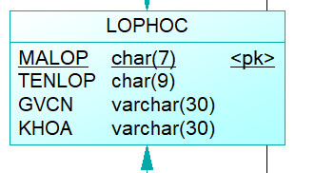
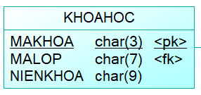
Ánh xạ thực thể

Slide 29
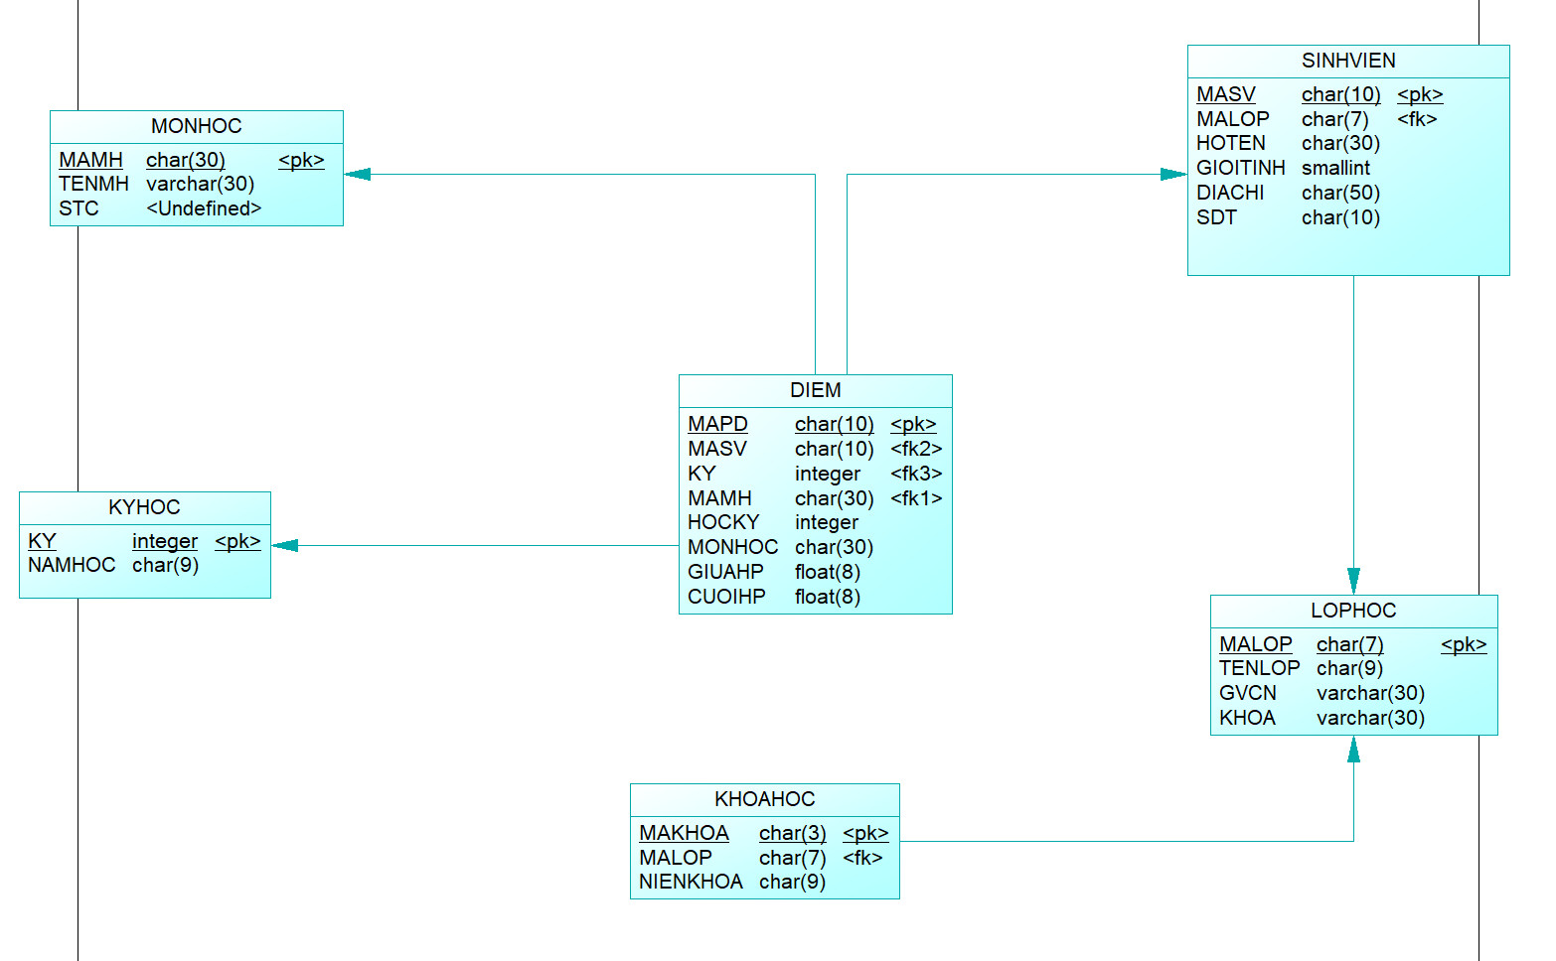
Mô Hình PDM

Slide 30
THIẾT KẾ GIAO DIỆN PHẦN MỀM
1. Giao diện Đăng nhập
2. Giao diện Chức năng

Slide 31
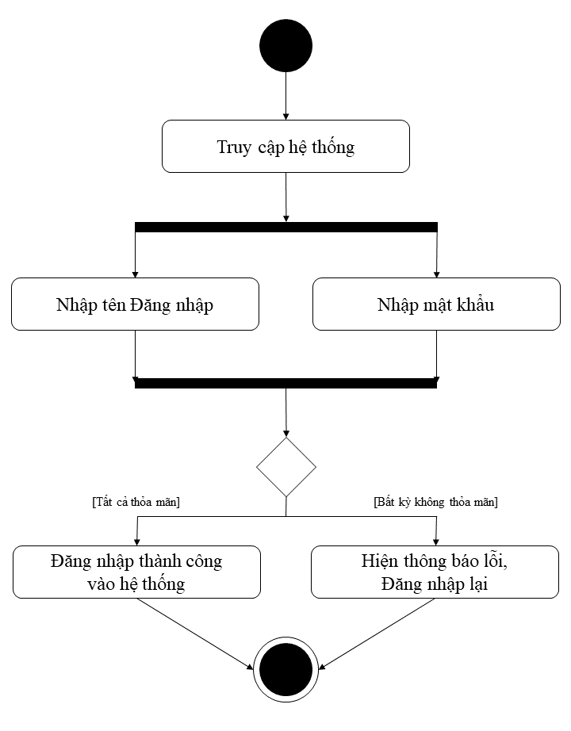
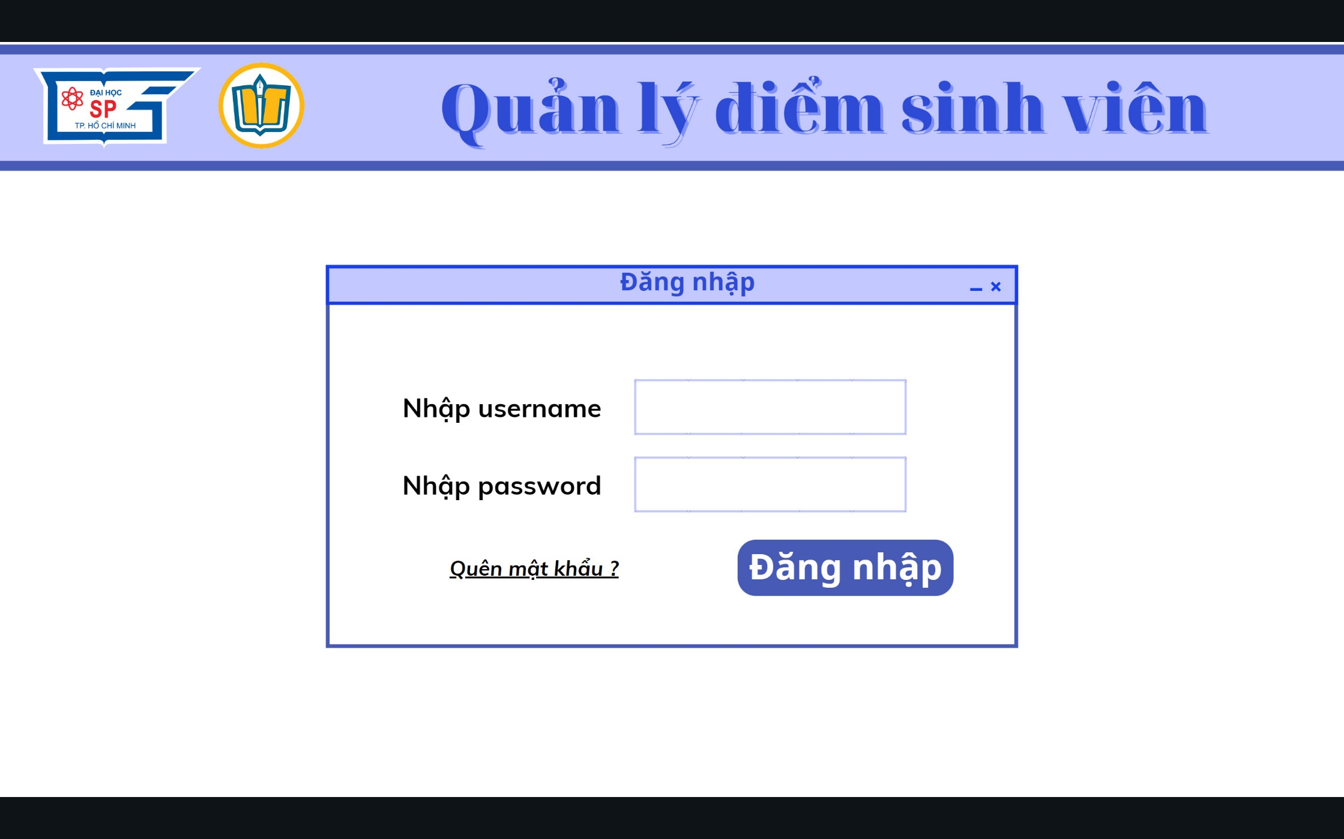
1. Giao diện Đăng nhập

Slide 32
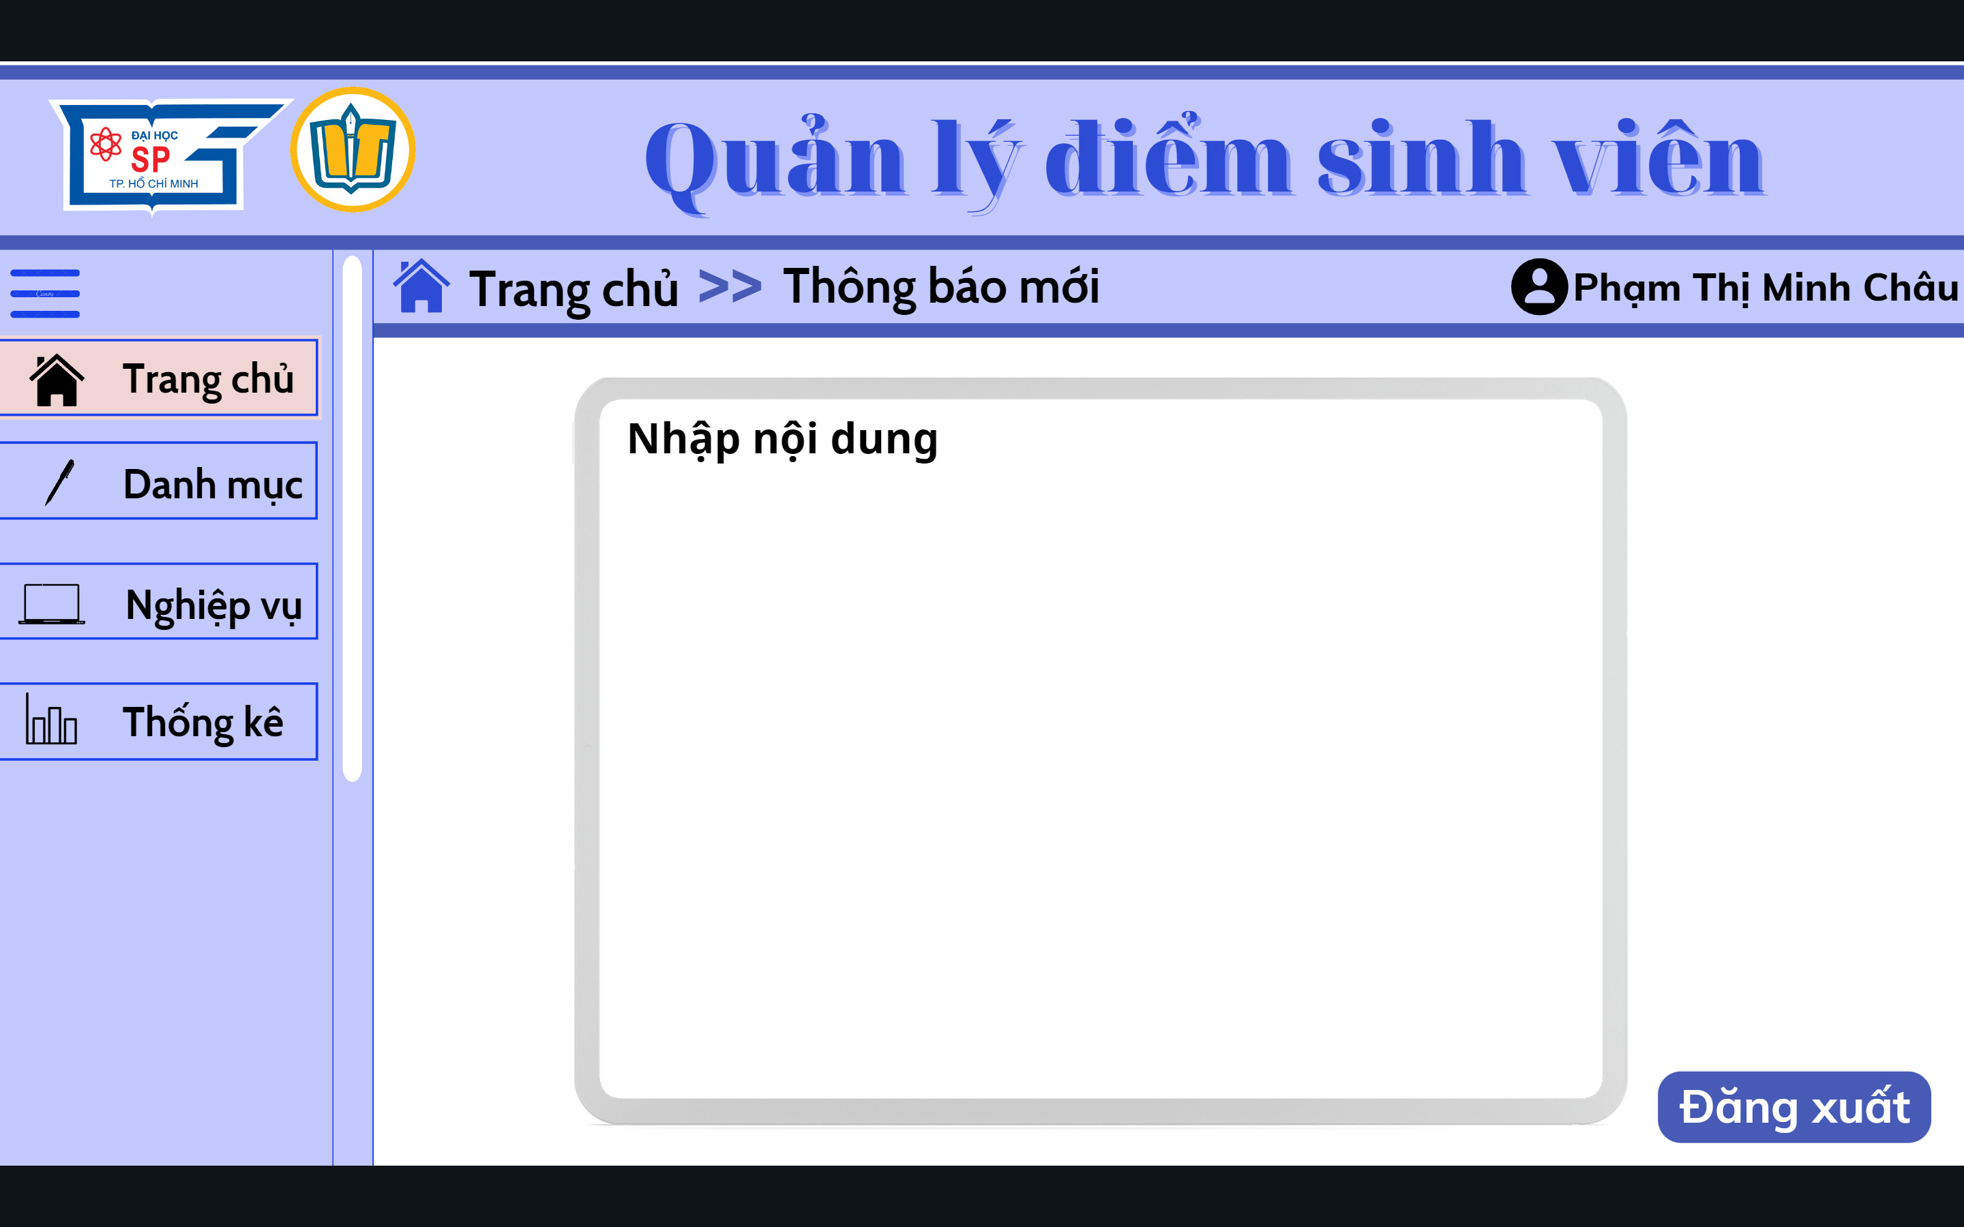
2. Giao diện Chức năng
Giao diện Trang chủ - Chức năng

Slide 33
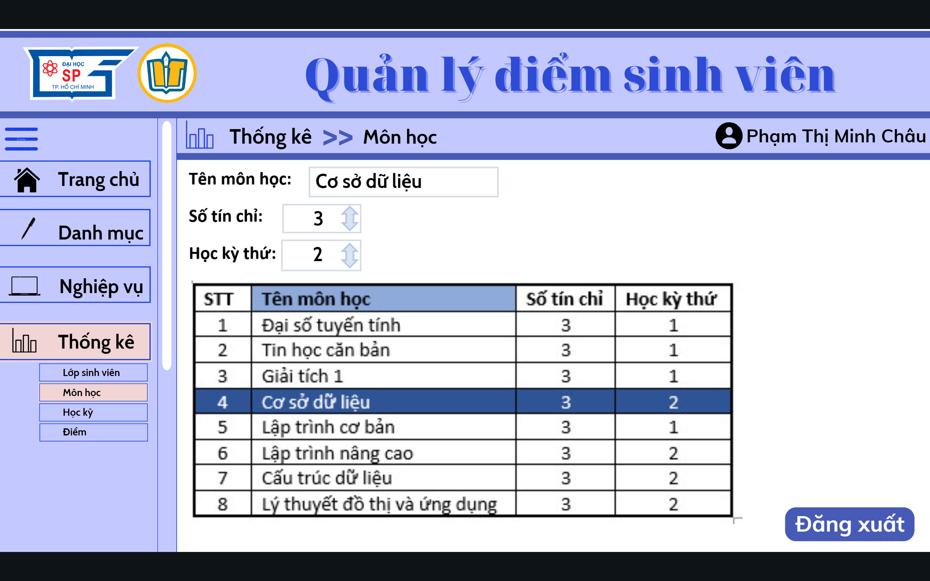
2. Giao diện Chức năng

Slide 34
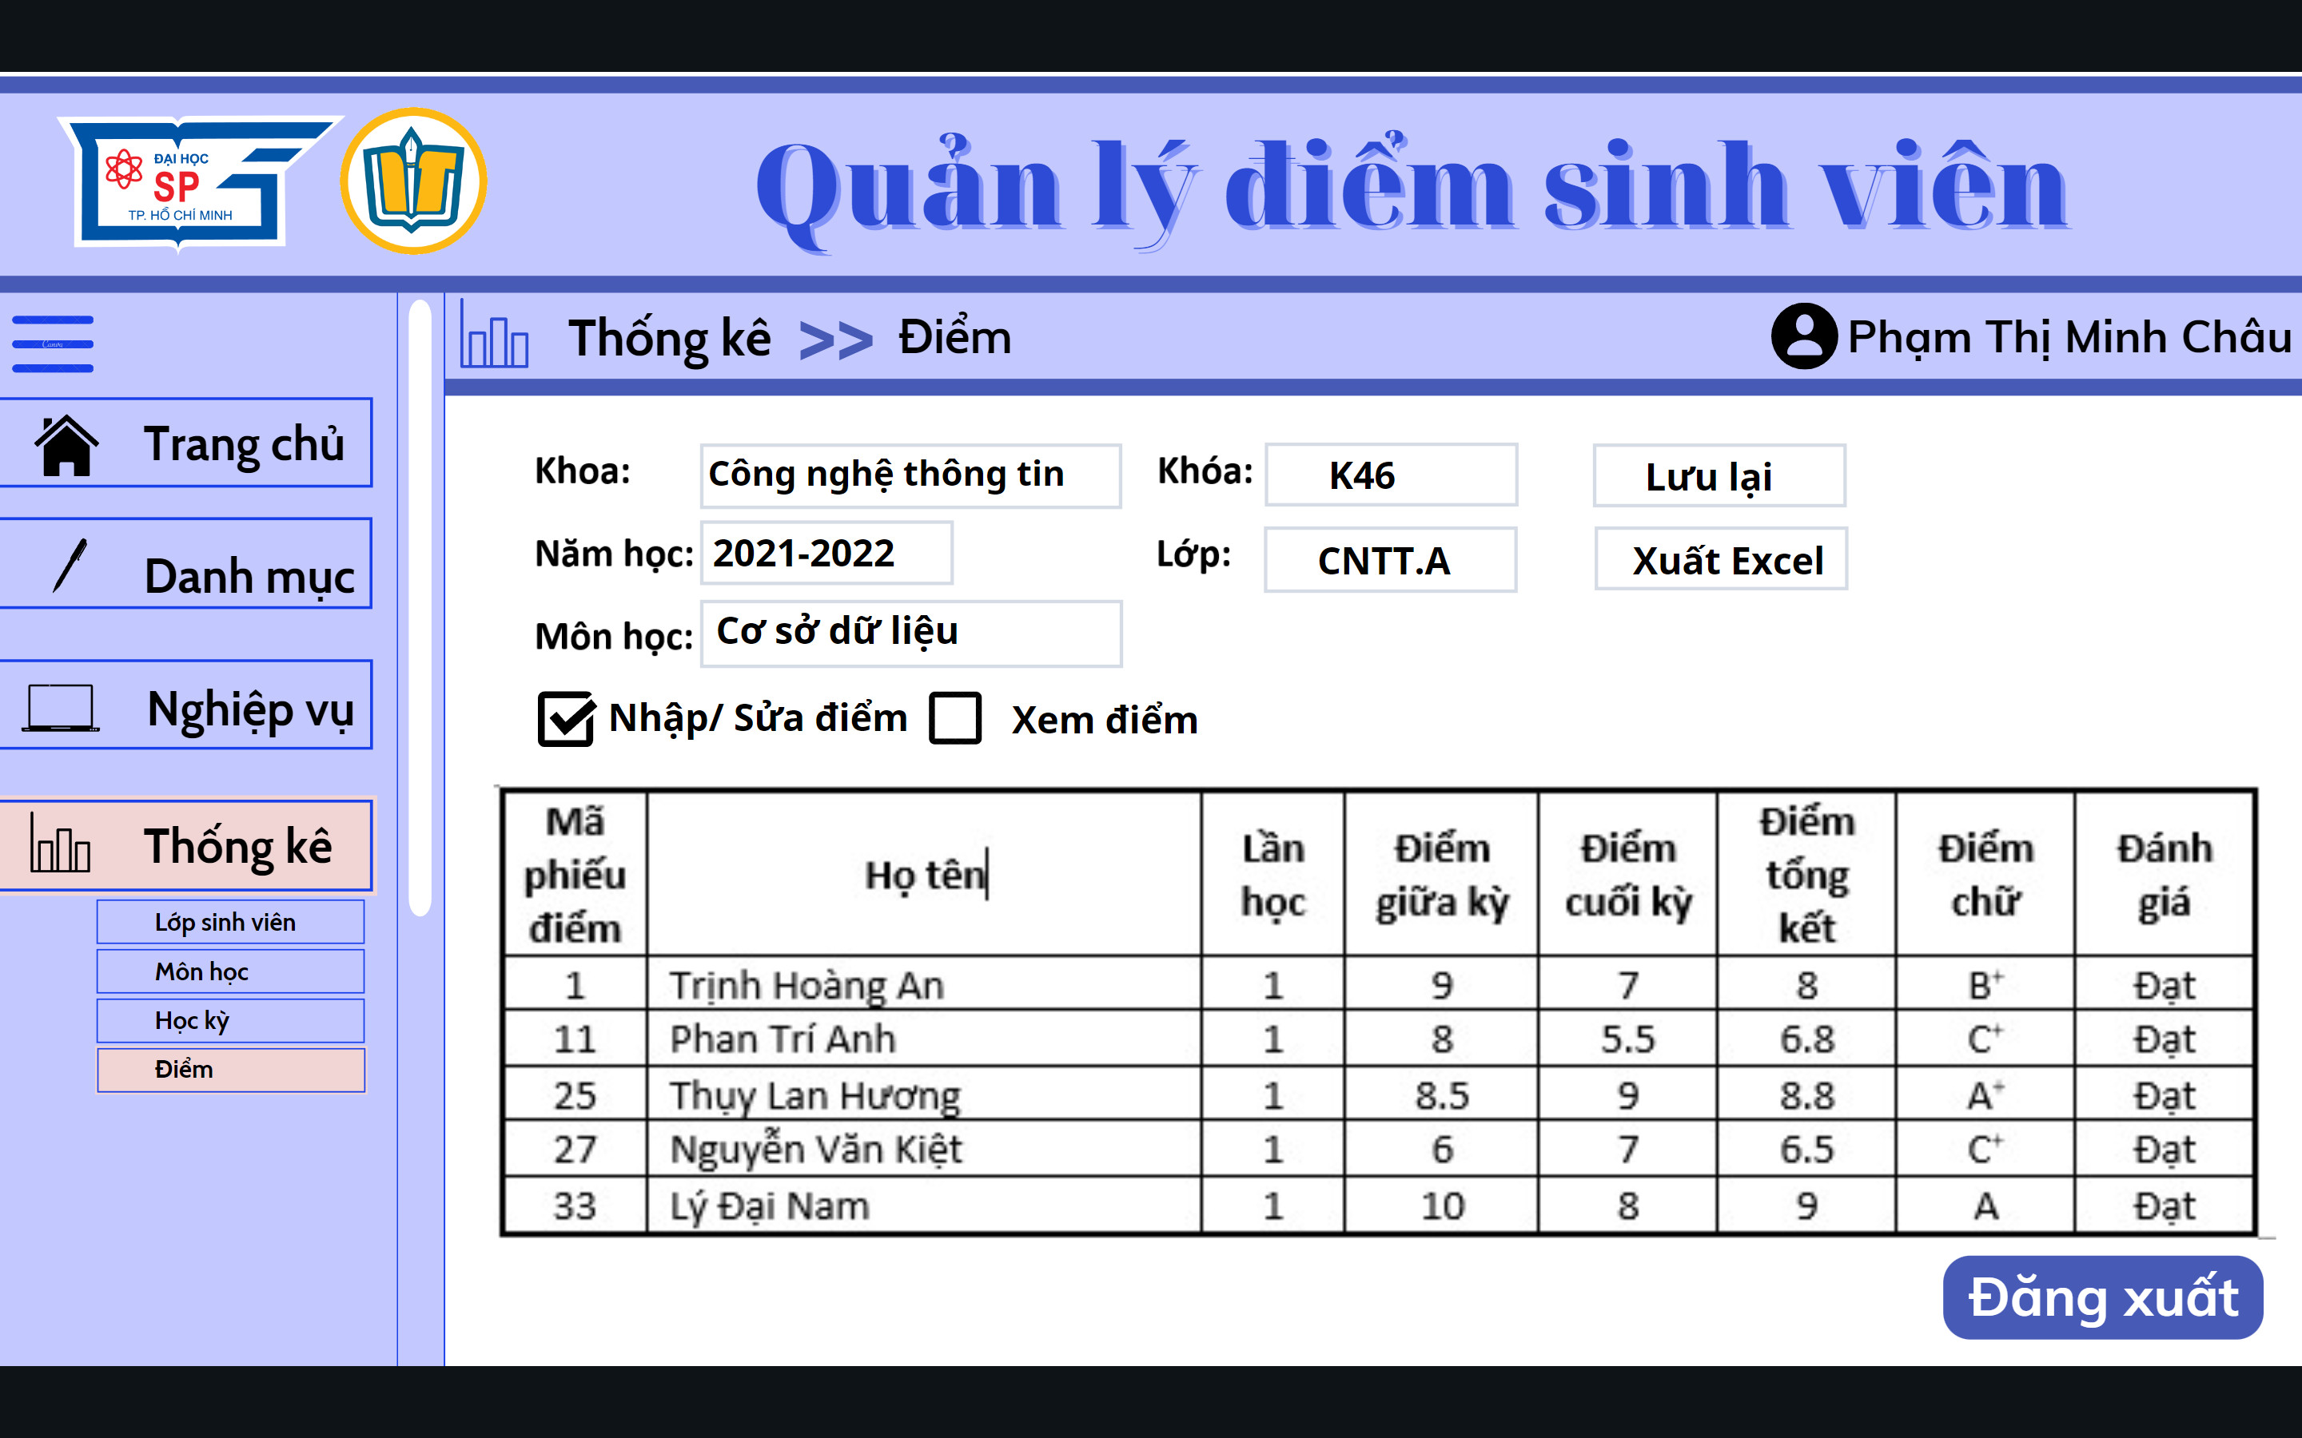
2. Giao diện Chức năng

Slide 35
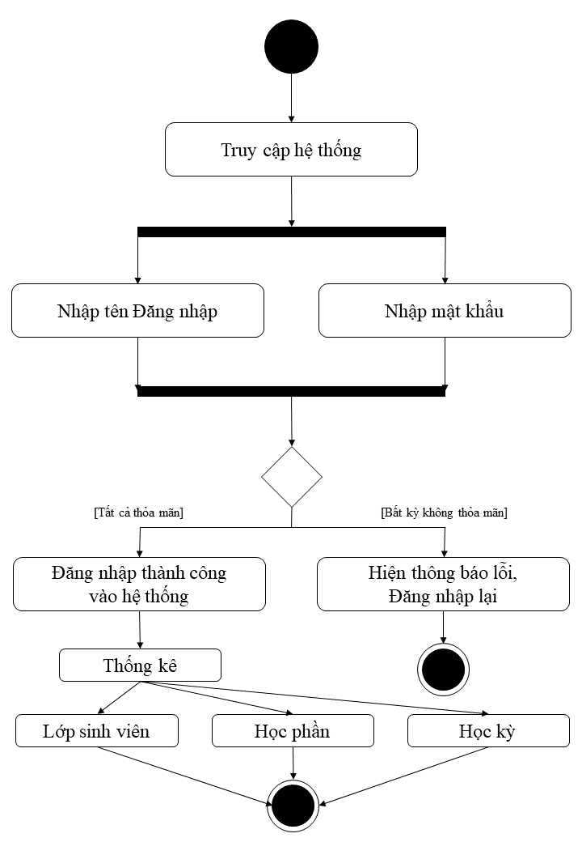
Sơ đồ hoạt động thống kê

Slide 36
Cảm ơn Thầy đã lắng nghe

